Slide 1



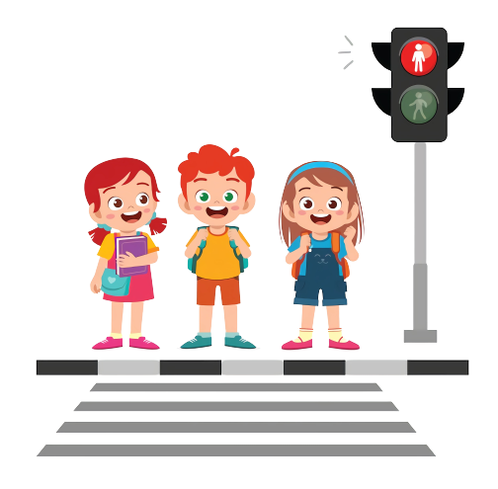
NGUYỄN
THỊ ÁI
QUYÊN
NGUYỄN
THỊ ÁI
QUYÊN

Slide 2
ĐỘNG
KHỞI

Slide 3

Trên đường đến trường em đã từng nhìn thấy những tình huống giao thông nguy hiểm nào?
Notes:
GV click vào đáp án khung vuông (không click vào ô tròn ABCD) để hiện kết quả
Khi HS trả lời đúng, GV click vào biểu tượng hộp quà ở góc phải để HS chọn quà.
Khi HS trả lời sai, GV cho HS hát một bài hát.

Slide 4


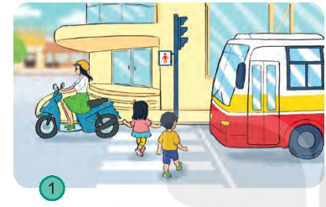
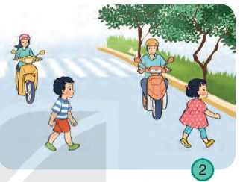
Quan sát và nêu các tình huống nguy hiểm có thể xảy ra trong mỗi hình dưới đây.
Hai bạn nhỏ đã sang đường khi đèn đỏ, dễ bị xe đâm.
Hai bạn nhỏ sang đường không đúng vạch kẻ đường và không chú ý phương tiện giao thông rất nguy hiểm

Slide 5

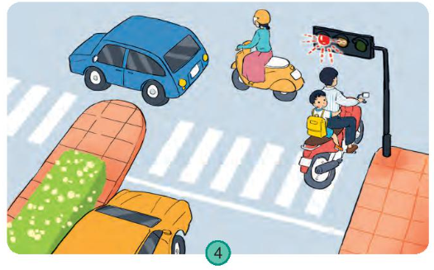
Hai bạn không mặc áo phao và đùa nghịch khi đi thuyền rất nguy hiểm.
Chiếc xe máy chở bạn nhỏ không đội mũ bảo hiểm và vượt đèn đỏ rất dễ gây tai nạn

Slide 6
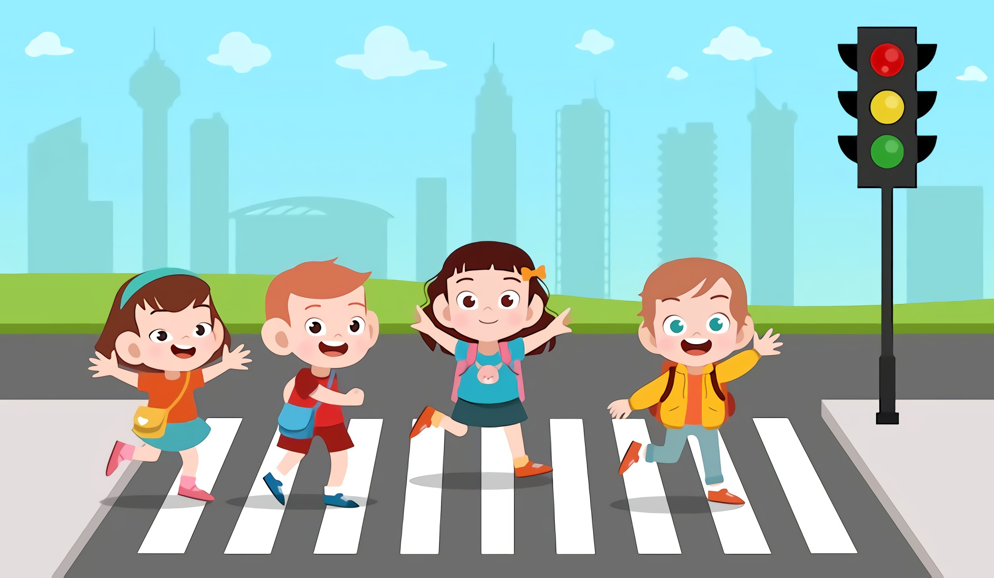
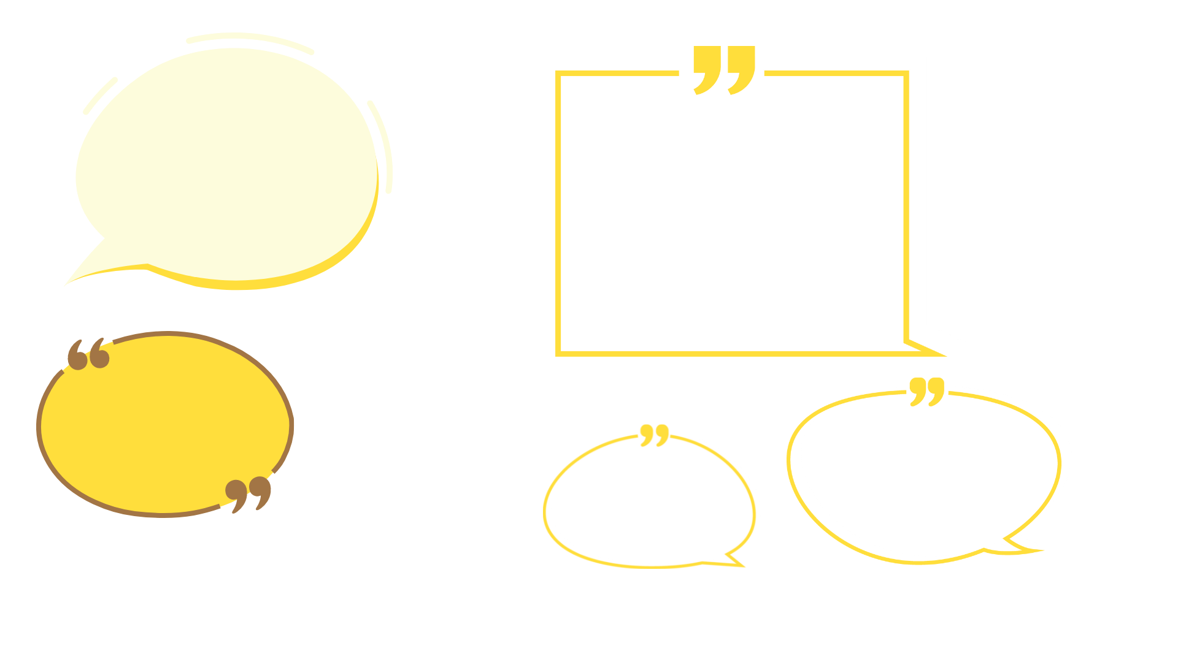
Khi tham gia giao thông hay đi trên đường phải thực hiện đúng quy định tín hiệu đèn, vạch kẻ đường dành cho người đi bộ để đảm bảo an toàn cho mình và người xung quanh.

Slide 7
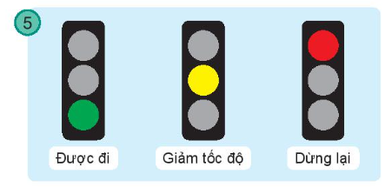
Nói tên và ý nghĩa của đèn hiệu, biển báo sau. Em phải làm gì khi gặp các biển báo đó?
Đèn xanh
Đèn vàng
Đèn đỏ

Slide 8
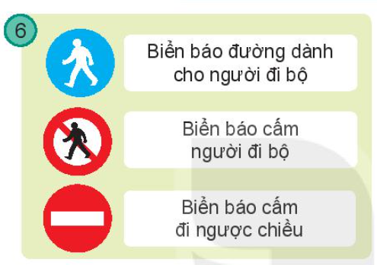
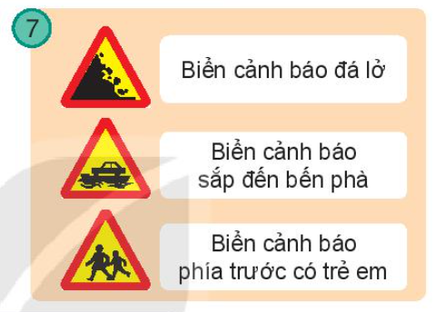
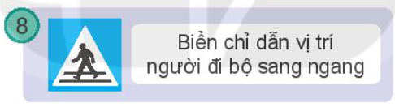

Slide 9

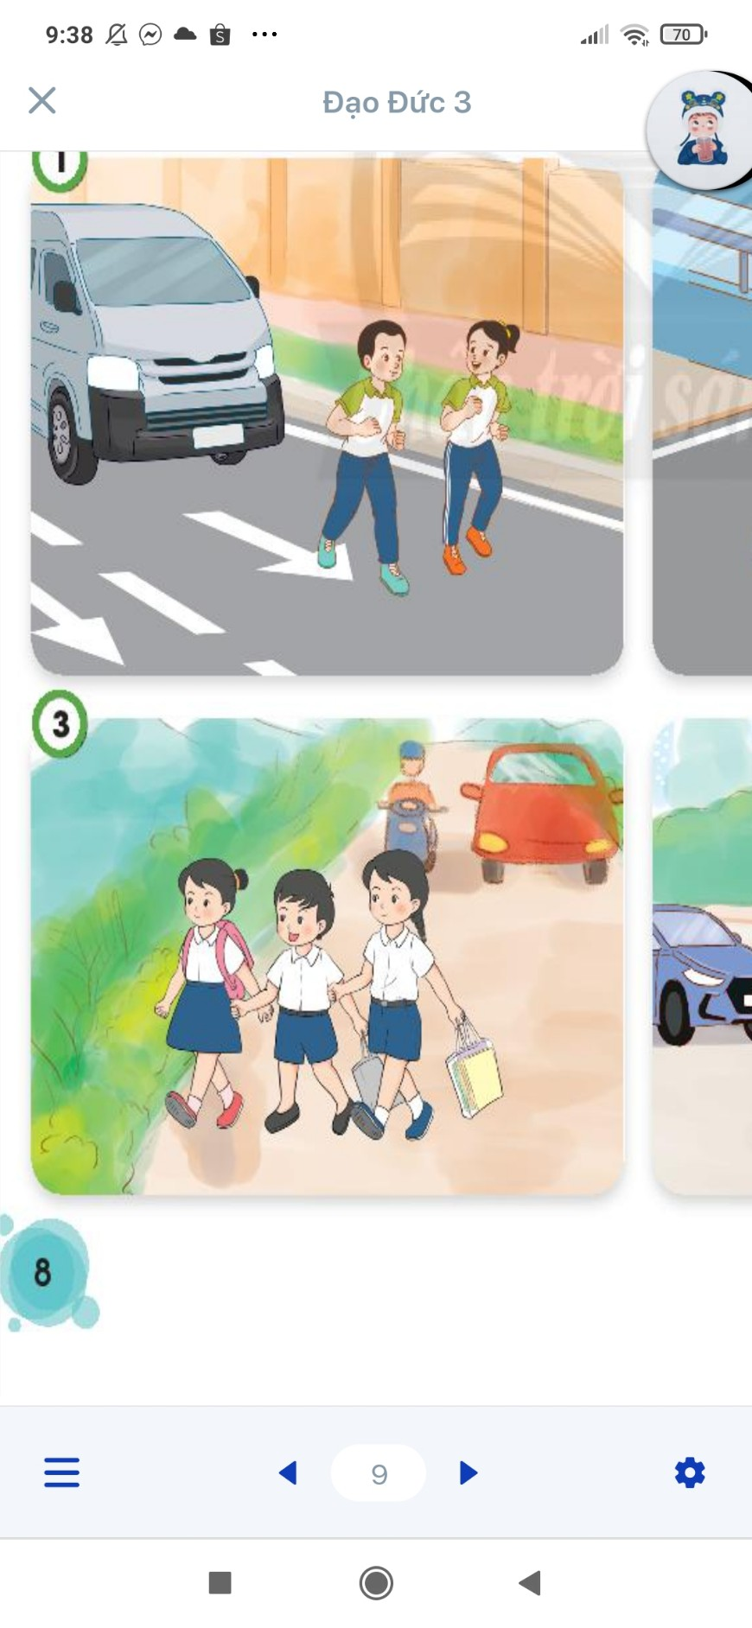
Em đồng tình hay không đồng tình với hành vi nào sau đây? Vì sao?
Các bạn đi bộ dàn
hàng ngang trên đường, không đi
sát mép đường.
Không đồng tình

Slide 10

DỤNG
VẬN

Slide 11
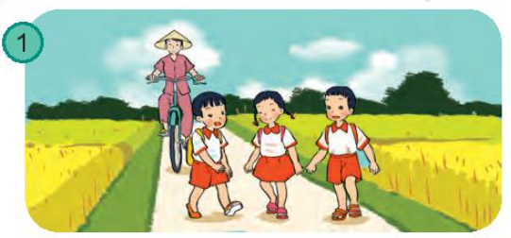
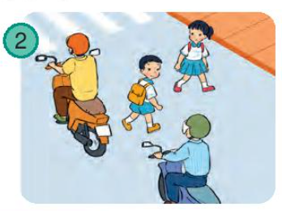
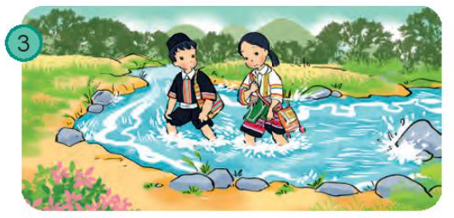
Các bạn cần lưu ý gì để đảm bảo an toàn trên đường đi học

